Slide 1
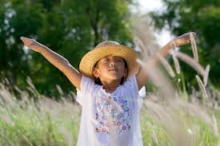
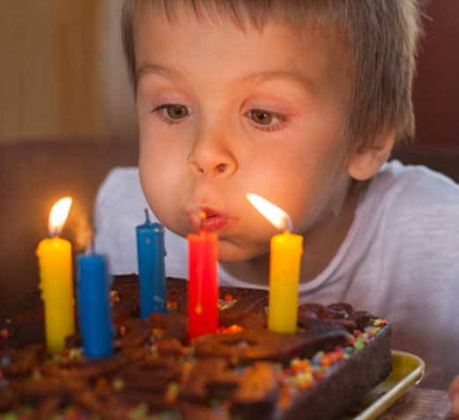
Respiración y soplo
¡ Hola niños y niñas !
¿Cómo están ?
Hoy trabajaremos …..

Slide 2
QUERIDA FAMILIA, ESPERANDO QUE SE ENCUENTREN BIEN, LES DEJO ALGUNAS INDICACIONES PARA REALIZAR LAS ACTIVIDADES QUE VERÁN A CONTINUACIÓN…
LA PRIMERA PARTE ES PARA LOS ADULTOS DE LA FAMILIA (PAPÁ, MAMÁ, ABUELO, ABUELA, HERMANOS U OTROS, PARA COMPRENDER QUÉ TRABAJAREMOS Y PORQUÉ ES IMPORTANTE HACERLO. LO LEEN EN VOZ ALTA Y DESPUÉS EXPLICAN FACILMENTE A LOS PEQUEÑOS/AS.
DESDE LA DIAPOSITIVA NÚMERO 8 , TRABAJAN LOS NIÑOS Y NIÑAS
LAS ACTIVIDADES EN LAS CUALES SE USAN VELAS, SIEMPRE DEBEN SER ACOMPAÑADAS DE UN ADULTO.
OJALA REALIZAR LAS ACTIVIDADES DIARIAMENTE “JUGANDO”.
Verónica Hernández Mora
Educadora Diferencial
Fonoaudióloga

Slide 3
¿Qué es la respiración?
Es un proceso fisiológico por el cual las personas renuevan continua y periódicamente el aire de los pulmones.
Es el mecanismo que permite hablar, es decir, pronunciar vocales y consonantes que unidas forman palabras.
Consta de dos partes: la inspiración (toma de aire) y la espiración (expulsión del aire), siendo esta última la que produce la voz.
Lectura para los papás

Slide 4
Consecuencias de una respiración incorrecta…
Si la respiración se realiza de forma incorrecta va a producir un exceso o falta de aire.
Esto puede tener por consecuencia:
- No poseer la capacidad para poder alargar o acortar los sonidos
-Reduce la potencia en la voz
-Trastorno del sueño
-Fatiga
-Mal humor
-Problemas de atención
-Problemas en la producción del habla
Lectura para los papas

Slide 5
¿QUÉ ES EL SOPLO?
El Soplo, está directamente ligado a la respiración. Es cuando expulsamos aire por la boca y protruimos los labios. Esto es fundamental para preparar y entrenar toda la musculatura que participa en el habla, especialmente los músculos que están en la mejilla llamados Músculos Bucinadores y que nos sirven para soplar y silbar.
Lectura para los papas

Slide 6
Preparar y entrena el sistema muscular que participa en el acto de hablar
Optimiza la pronunciación
Consolida fonemas
Preparar, entrenar, aprender y mejorar la respiración para el habla y tener un control del aire para hablar.
EL SOPLO NOS BENEFICIA EN…
Lectura para los papas

Slide 7
ACTIVIDADES DE RESPIRACIÓN Y SOPLO
Objetivos
Ayudar a controlar la respiración y ser conscientes del acto de respirar
Fortalecer músculos que participan en el habla
Conseguir una adecuada inspiración y la cantidad de aire expulsado al espirar.
Fortalecer soplo
Lectura para los papas

Slide 8
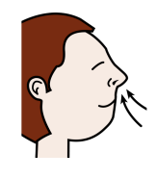
ATENCIÓN NIÑOS Y NIÑAS
AHORA VAMOS HACER EJERCICIOS DE RESPIRACIÓN
Para que seas consciente de que se puede respirar por los dos orificios de la nariz, puedes utilizar un espejo pequeño, colocado debajo de la nariz y podrá ver si el aire sale sólo por un lado o por dos (empañaras el espejo).

Slide 9
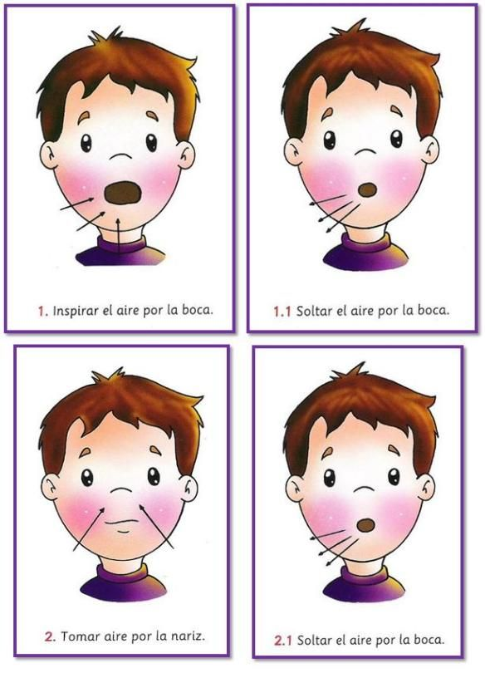
Repite estos ejercicios varias veces a diferentes velocidades

Slide 10
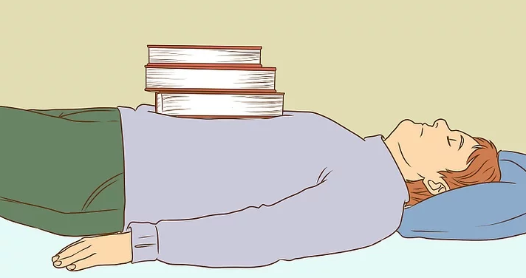
oler objetos: chicles, chocolate, flores, colonia, comida , etc……inhalando exageradamente y botando el aire despacio
Acostado/a pone un libro encima de tu estómago, siente y mira cómo el libro sube y baja
Hay que controlar siempre que en todos estos ejercicios tengan la boca cerrada.

Slide 11
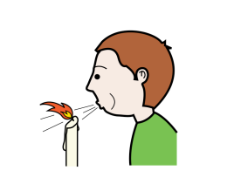
ATENCIÓN NIÑOS Y NIÑAS
AHORA VAMOS HACER
EJERCICIOS DE SOPLO
Recuerda: Respirar por la nariz y soplar por la boca

Slide 12
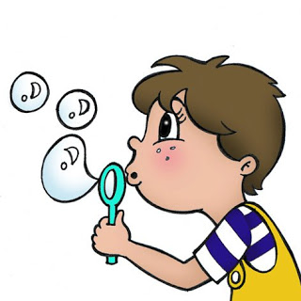
Haciendo sobresalir el labio inferior sopla hacia arriba, de forma que levantes el pelo de tu chasquilla.
Pega en tu frente con cinta adhesiva, tiras de papel volantín ( u otro papel liviano) que te llegue a la altura de la boca, y levántalo mediante el soplo , que no se caiga…
Hacer pompas de jabón. (con bombillas o juguete que viene listo para hacerlo)

Slide 13
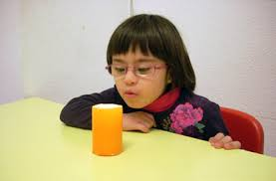
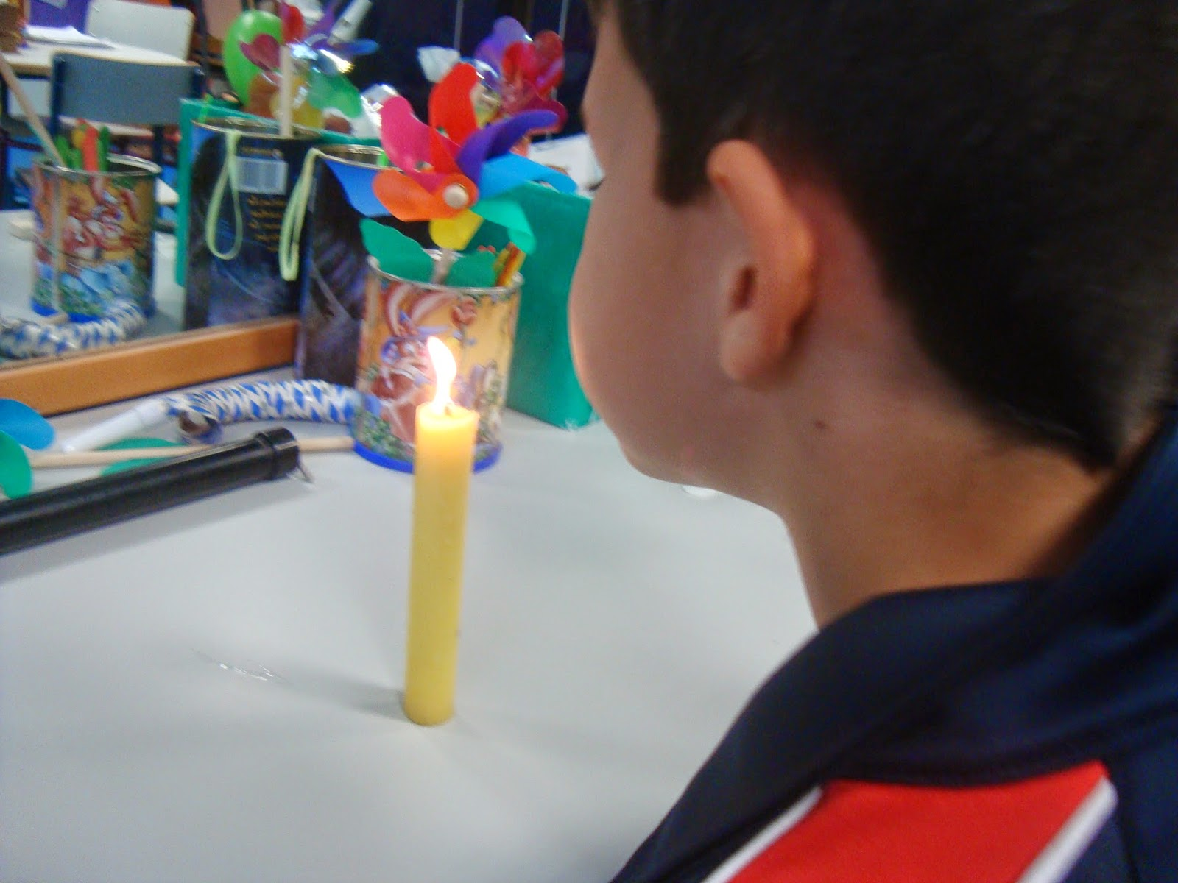
Apaga una vela, en diferentes posiciones, más cerca o más lejos, ¡no la apagues rápido!, sino que toma aire y sopla sin apagarla.
Juega con alguien de tu familia …¡quién apaga la vela antes! colocándola en diferentes posiciones; de esta manera cuanto más alejada esté la velo, mayor será la capacidad pulmonar exigida.
Que un adulto prenda varias velas y apagaras de una en una.
Apaga velas con bombillas

Slide 14
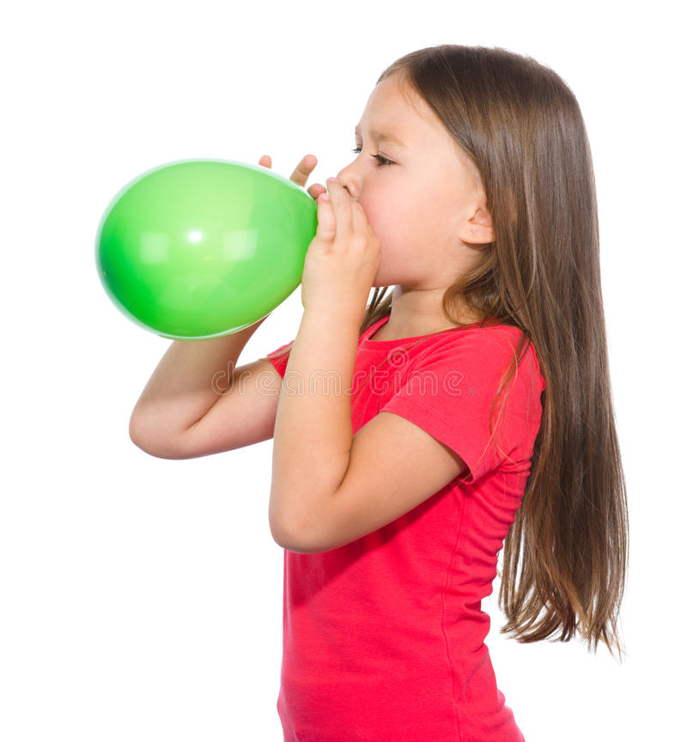
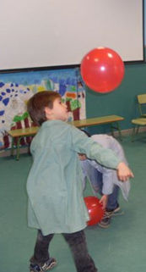
INFLA UN GLOBO
MANTEN EL GLOBO EN EL AIRE SOPLÁNDOLO
¿ CUÁNTO TIEMPO DURAS ?
DEJA EL GLOBO EN EL PISO Y SÓPLALO PARA QUE SE MUEVA EN DIFERENTES DIRECCIONES

Slide 15
!!!!FELICITACIONES!!
LO HICISTE MUY BIEN
TE FELICITO ….

